Slide 1


Bài 12: HỆ THỐNG PHÁP LUẬT
VÀ VĂN BẢN PHÁP LUẬT VIỆT NAM (2 tiết)

Slide 2

Việt Nam hiện nay có khoảng hơn 200 luật và bộ luật đang có hiệu lực

Slide 3

Trò chơi
Nhiệm vụ
Mỗi tổ cử 2 thành viên tham gia
Nhiệm vụ: Hãy kể tên các luật, và bộ luật hiện có của Việt Nam?
Yêu Cầu: + Thời gian thi đấu là 2 phút
+ Không được trùng lặp
+ Đội nào kể đúng và nhiều hơn sẽ chiến thắng

Slide 4


Slide 5
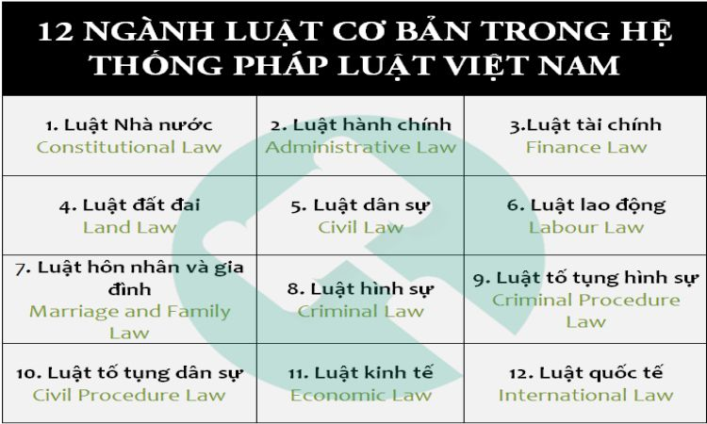

Slide 6


Slide 7


Slide 8


Slide 9
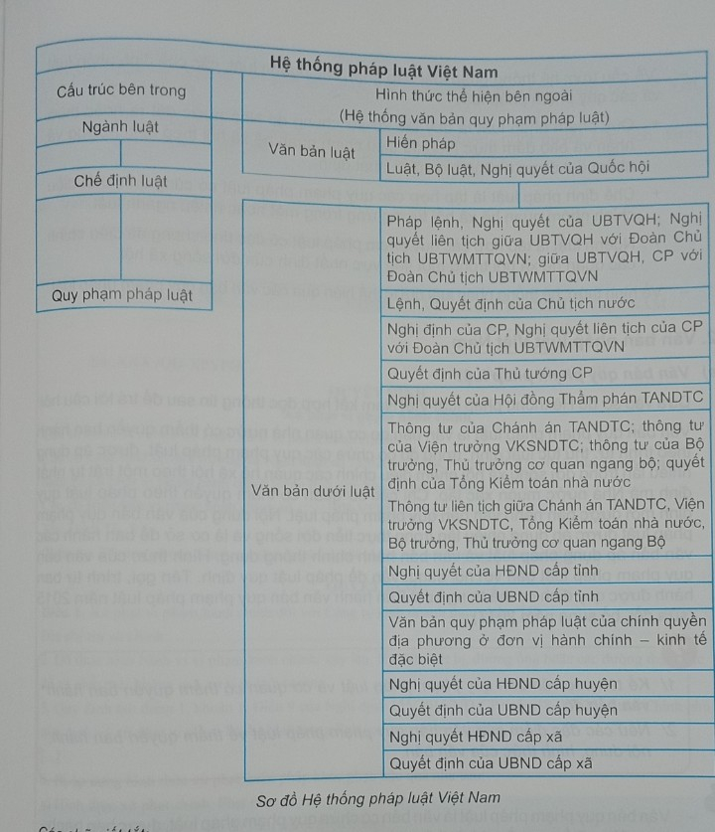
Hoạt động 1: TÌM HIỂU HỆ THỐNG PHÁP LUẬT VIỆT NAM
Quan sát sơ đồ Hệ thống pháp luật Việt Nam (SGK trang 77)

Slide 10
Trả lời câu hỏi
1/ Cấu trúc bên trong của hệ thống pháp luật Việt Nam gồm những bộ phận nào?
2/ Hình thức thể hiện bên ngoài của hệ thống pháp luật Việt Nam được biểu hiện như thế nào?
3/ Em hãy nêu ví dụ minh hoạ cho cấu trúc của hệ thống pháp luật.

Slide 11
1/ Cấu trúc bên trong của hệ thống pháp luật Việt Nam gồm:
+ Ngành luật
+ Chế định pháp luật
+ Quy phạm pháp luật.
2/ Hình thức thể hiện bên ngoài của hệ thống pháp luật là các văn bản pháp luật, bao gốm: Hiến pháp, luật, bộ luật, nghị quyết của Quốc hội,...

Slide 12
Kiến thức cần ghi nhớ:
Hệ thống pháp luật Việt Nam.
- Hệ thống pháp luật Việt Nam là tổng thể các quy phạm pháp luật, các nguyên tắc, định hướng pháp luật có mối liên hệ mật thiết và thống nhất với nhau, được sắp xếp thành các ngành luật, các chế định pháp luật và được thể hiện trong các văn bản do cơ quan nhà nước có thẩm quyển ban hành theo những hình thức, thủ tục nhất định để điếu chỉnh các quan hệ xã hội phát sinh trên lãnh thổ Việt Nam.
- Cấu trúc: hệ thống pháp luật Việt Nam gồm: ngành luật; chế định pháp luật; quy phạm pháp luật.
+ Quy phạm pháp luật: là quy tắc xử sự chung do Nhà nước ban hành và bảo đảm thực hiện.
+ Chế định pháp luật là nhóm các quy phạm pháp luật điều chỉnh một nhóm các quan hệ xã hội có đặc điểm chung và có mối liên hệ mật thiết với nhau.
+ Ngành luật là tổng hợp các quy phạm pháp luật điếu chinh một loạt các quan hệ xã hội có cùng tính chất, nội dung thuộc một lĩnh vực nhất định của đời sống xã hội.
- Về hình thức: hệ thống pháp luật được thể hiện qua các văn bản quy phạm pháp luật.

Slide 13
Hoạt động 2: TÌM HIỂU VĂN BẢN PHÁP LUẬT VIỆT NAM
A.Văn bản quy phạm pháp luật
Thảo luận nhóm: + lớp chia thành 3 nhóm
+ Các nhóm quan sát sơ đồ Hệ thống PL Việt Nam và đọc thông tin tr 78, trả lời câu hỏi
1/ Kể tên các văn bản quy phạm pháp luật và cơ quan có thẩm quyển ban hành văn bản đó.?
2/ Nêu các đặc điểm của văn bản quy phạm pháp luật vế thẩm quyến ban hành, nội dung, hình thức của văn bản.?
3/ Nêu những điểm giống và khác nhau của các văn bản trên vế thẩm quyền ban hành,
mục đích ban hành, đối tượng thực hiện và phạm vi áp dụng văn bản.?
4/ Hãy cho biết mối liên hệ giữa hai văn bản trên.?

Slide 14
Kiến thức cần ghi nhớ
1/ Văn bản quy phạm pháp luật là các văn bản chứa đựng các quy phạm pháp luật, được ban hành theo đúng thẩm quyển, hình thức, trình tự, thù tục pháp luật quy định. Dựa vào sơ đổ Hệ thống pháp luật Việt Nam để kể tên văn bản và cơ quan ban hành các văn bản đó.
2/ Đặc điểm của văn bản quy phạm pháp luật:
• Có chứa các quy phạm pháp luật. Được áp dụng nhiều lần và trong phạm vi cả nước.
• Do cơ quan nhà nước có thẩm quyến ban hành.
• Hình thức, trình tự, thủ tục ban hành do luật quy định.
+ Văn bản quy phạm pháp luật gốm văn bản luật và văn bản dưới luật. Mỗi văn bản quy phạm pháp luật có giá trị pháp lí khác nhau.

Slide 15
b. Văn bản áp dụng pháp luật
- Là văn bản chứa đựng các quy tắc xử sự cá biệt, mang tính quyền lực nhà nước do cơ quan, công chức nhà nước có thẩm quyền hoặc cá nhân, tổ chức xã hội được nhà nước trao quyền ban hành theo trình tự, thủ tục luật định trên cơ sở áp dụng các quy phạm pháp luật đối với quan hệ cụ thể, cá biệt nhằm xác lập quyền và nghĩa vụ cụ thể của cá nhân, tổ chức nhất định hoặc xác định trách nhiệm pháp lí đối với chủ thể vi phạm pháp luật.
- Là văn bản có nội dung cụ thể đối với cá nhân, tổ chức xác định, được thực hiện một lần trong thực tiễn.

Slide 16
. LUYỆN TẬP
Câu 1 : Đâu không phải là văn bản quy phạm pháp luật
A. Nội quy của nhà trường.
B. Luật dân sự.
C. Hiến Pháp.
D. Pháp lệnh.
A

Slide 17
Câu 2 : Đâu không phải là văn bản dưới luật ?
A. Nghị quyết của Quốc Hội.
B. Nghị quyết.
C. Pháp lệnh
D. Lệnh.
A

Slide 18
Câu 3. Đâu là văn bản luật ?
A. Nghị quyết của Đoàn thanh niên.
B. Nghị quyết của Quốc hội.
C. Nghị quyết của HỘI đồng nhân dân tỉnh.
D. Pháp lệnh phòng chống ma túy.
B

Slide 19
Bài tập về nhà
1. Em hãy SƯU tẩm hai văn bản quy phạm pháp luật và cho biết cơ quan ban hành, mục đích ban hành, đối tượng và phạm vi áp dụng của văn bản?
2. Em hãy sưu tầm một văn bản hướng dẫn thực hiện Luật Giáo dục và chia sẻ những điểu em biết vế văn bản đó?

